Slide 1
Το δερμα δομη & λειτουργια

Slide 2
Το δερμα
Είναι το μεγαλύτερο σε έκταση όργανο του ανθρώπινου σώματος. Το βάρος του είναι περίπου 4,8 κιλά στους άνδρες και 3,2 κιλά στις γυναίκες και καλύπτει επιφάνεια 1,6m².
ΛΕΙΤΟΥΡΓΙΕΣ ΔΕΡΜΑΤΟΣ
Άμυνα
Θερμορύθμιση
Αισθητική λειτουργία
Αποταμίευση λίπους
Προστασία από αφυδάτωση
Σύνθεση βιταμίνης D η οποία βοηθάει στην απορρόφηση του ασβεστίου.

Slide 3
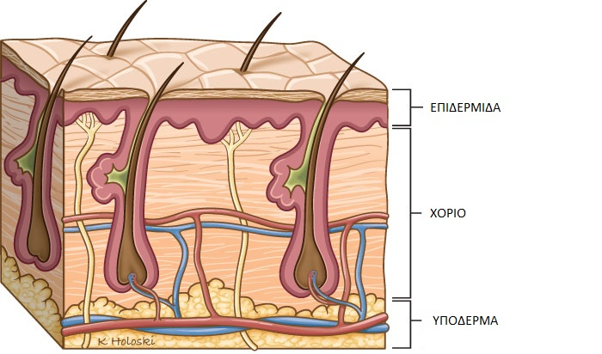
Το δέρμα αποτελείται από πάνω προς τα κάτω από τρείς στοιβάδες:
Επιδερμίδα
Χόριο
Υπόδερμα

Slide 4
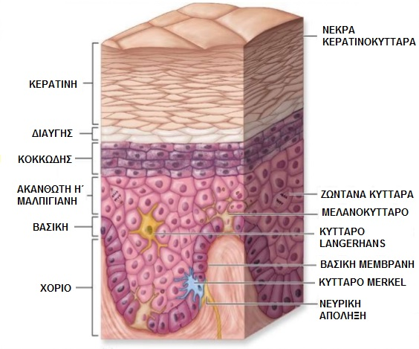
επιδερμιδα
Η επιδερμίδα από πάνω προς τα κάτω αποτελείται από τις εξής στοιβάδες:
Την κεράτινη
Τη διαυγή (μόνο σε παλάμες & πέλματα)
Την κοκκώδη ή κοκκιώδη
Την ακανθωτή ή μαλπιγιανή
Την βασική ή μητρική

Slide 5
Η διαδικασια τησ κερατινοποιησησ
Η αντοχή της επιδερμίδας οφείλεται στα κύτταρα της κεράτινης στιβάδας. Τα κερατινοκύτταρα είναι νεκρά, απύρηνα κύτταρα και αποτελούνται από μια πρωτεΐνη που λέγεται κερατίνη
Τα κύτταρα της κεράτινης στοιβάδας προέρχονται από τη μητρική στοιβάδα απορρίπτονται και αντικαθίστανται από νέα κύτταρα συνεχώς. Η διαδικασία λέγεται κερατινοποίηση και με αυτό τον τρόπο το δέρμα μας ανανεώνεται συνεχώς. Η όλη διαδικασία διαρκεί 21-28 ημέρες επηρεάζεται από παράγοντες όπως:
Η ηλικία
Η έκθεση στον ήλιο
Η συνεχής τριβή
Ασθένειες

Slide 6
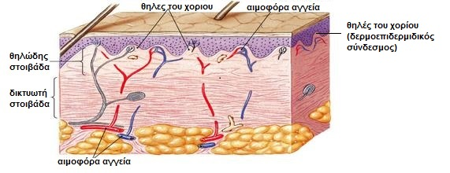
Το Χοριο
Αποτελείται από τη θηλώδη και τη δικτυωτή στοιβάδα.
Έχει πλούσια αιματική και λεμφική κυκλοφορία.
Περιέχει ίνες κολλαγόνου που έχουν υποστηρικτικό ρόλο και ελαστίνης που προσδίδουν ελαστικότητα στο δέρμα

Slide 7
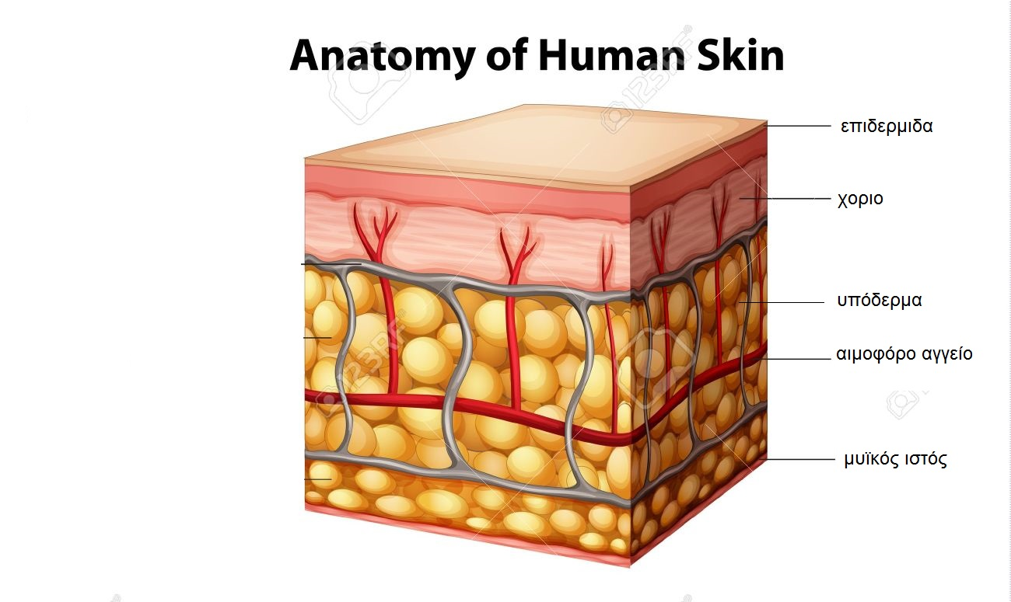
Το υποδερμα
Αποτελείται κυρίως από λιπώδη ιστό.
Το πάχος του ποικίλλει ανάλογα με την περιοχή και το φύλο
Συμβάλλει στη θερμορύθμιση και στην προστασία από μηχανικές πιέσεις.

Slide 8
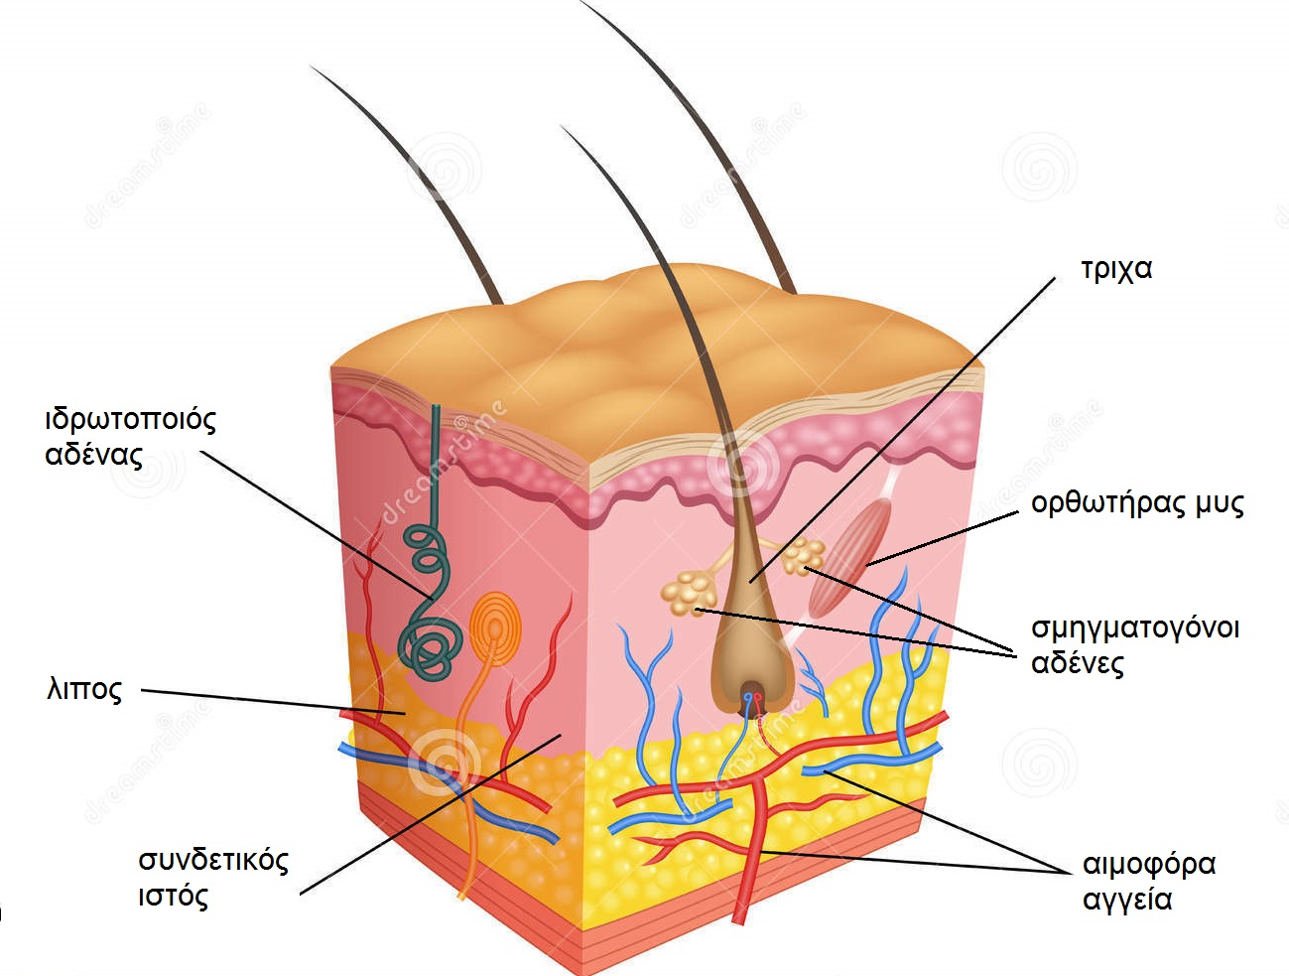
Τα εξαρτηματα του δερματοσ
Τα εξαρτήματα του δέρματος είναι:
Οι τρίχες
Τα νύχια
Οι αδένες (ιδρωτοποιοί & σμηγματογόνοι)

